Slide 1
SURGEONS NEED
DOTT GIUSEPPE M MARINARI
POLICLINICO SAN DONATO
MILANO

Slide 2
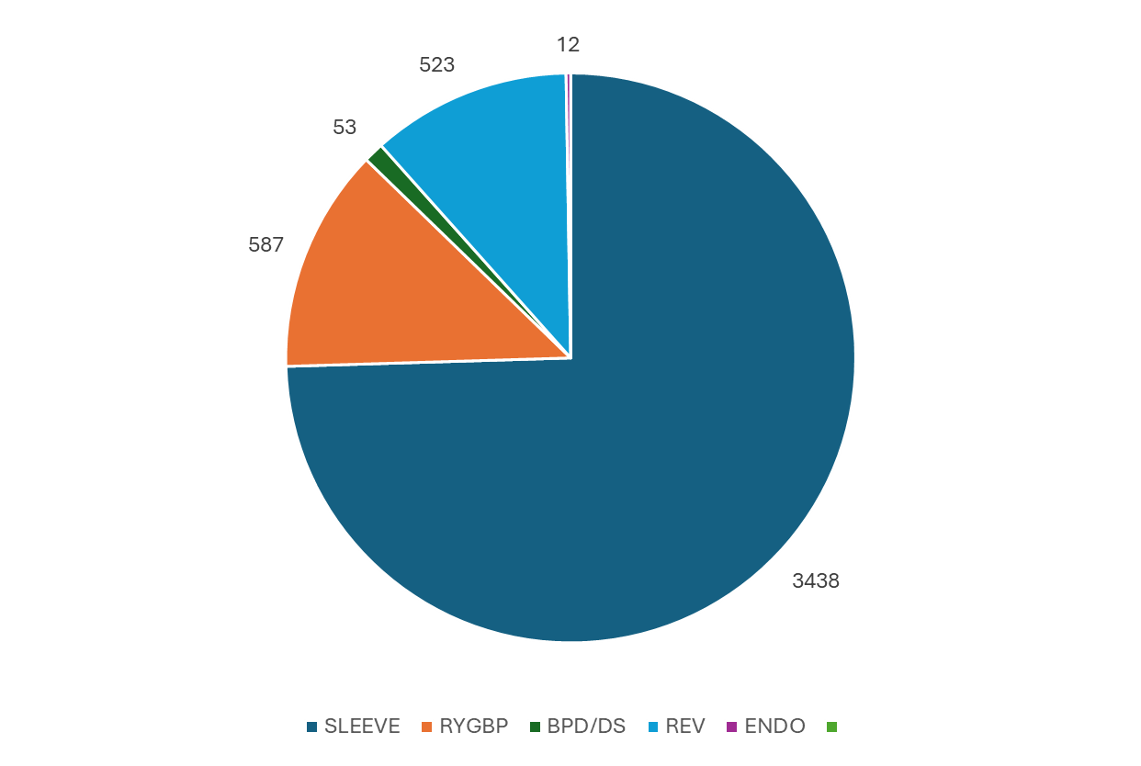
DISCLOSURE: MEDTRONIC CONSULTANT
PERSONAL SERIES PATIENTS 2015 - 2024
N 4612 | BMI 44.1±9 | M/F 1/4 | AGE 41.9±11

Slide 3
PREOPERATORIO INTRAOPERATORIO POSTOPERATORIO

Slide 4
PREOPERATORIO ottimizzazione del paziente team multidisciplinare allargato (specialisti e paziente) patient manager

Slide 5
INTRAOPERATORIO
standardizzazione gestione di sala
standardizzazione delle procedure

Slide 6
INTRAOPERATORIO
standardizzazione gestione di sala
spazi: preparazione e recovery room
team dedicato
lavoro in parallelo
RISPETTO!!!
kit ferri
kit procedurale

Slide 7
POSTOPERATORIO immediato: osservazione infermieristica domicilio: patient manager

Slide 8
COME MISURARE L’EFFICACIA DI UN PERCORSO ERABS?
tempi di sala
tempi di cambio numero delle procedure
tempi chirurgici
standardizzazione del percorso
soddisfazione del paziente ?
RIDUZIONE COMPLICAZIONI
RIDUZIONE GIORNI DI DEGENZA

Slide 9
CONCLUSIONI
Il chirurgo ha spesso il ruolo di team leader nell’implementazione di un percorso ERABS
Onore ed onere: sorveglianza sui requisiti minimi per lavorare in sicurezza
ERABS è prima di tutto benessere del paziente, non aumento del numero di procedure

Slide 10
Grazie per l’attenzione !

